Slide 1
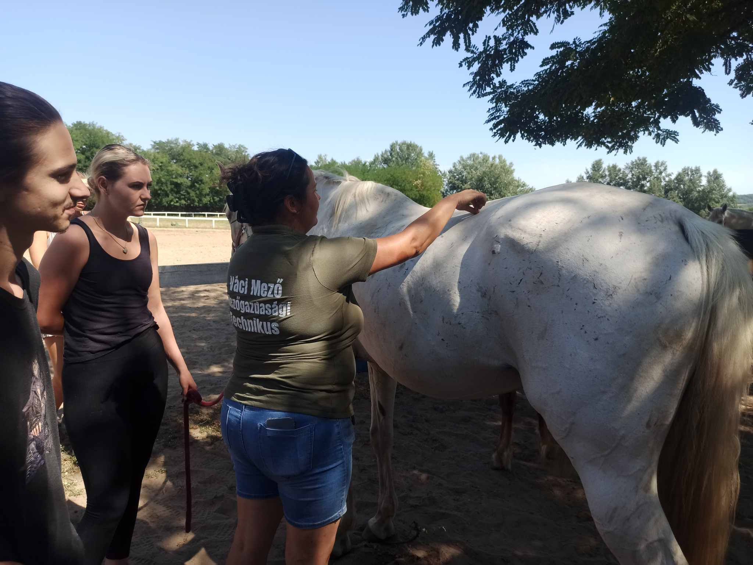


Алтернативна медицина
Start Slide

Slide 2
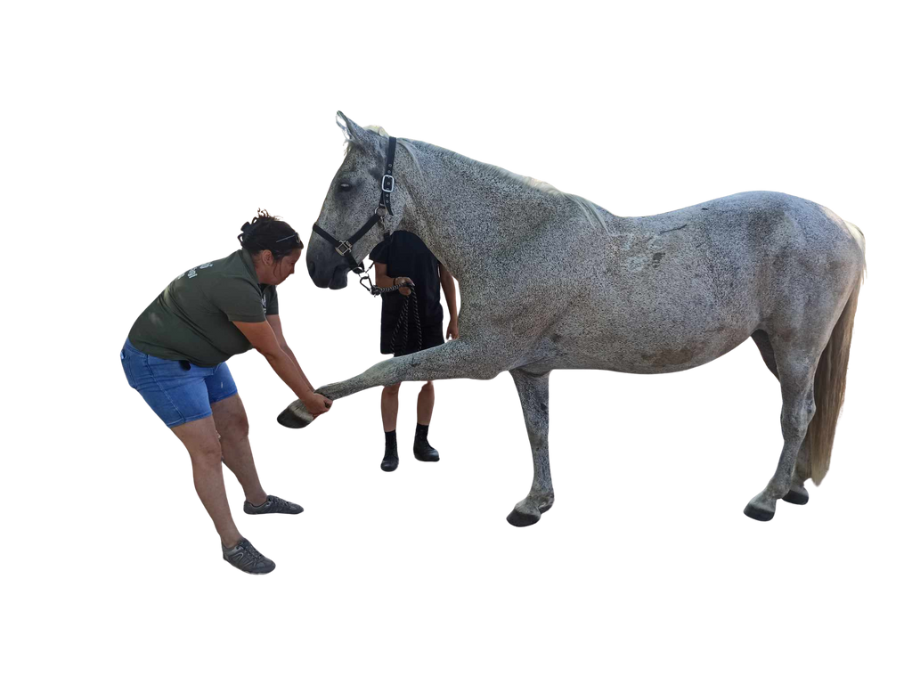
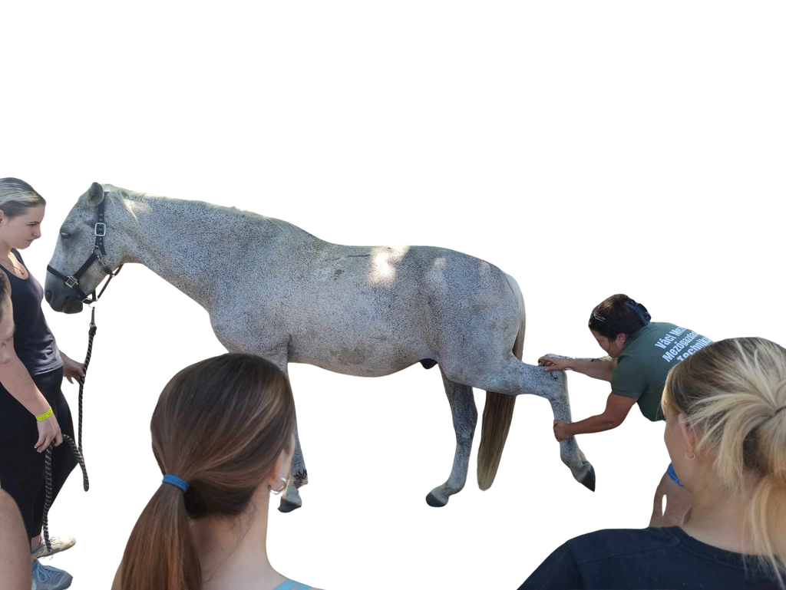
Алтернативна медицина
На пример:
  Физиотерапија и масажа,
  Биљна медицина (фитотерапија),
  Магнетна терапија,
  Акупунктура/акупресура
што може помоћи код хроничних проблема, смањити стрес, опустити мишиће, допунити традиционалне третмане, спречити болести и помоћи у побољшању општег благостања коња.

Slide 3
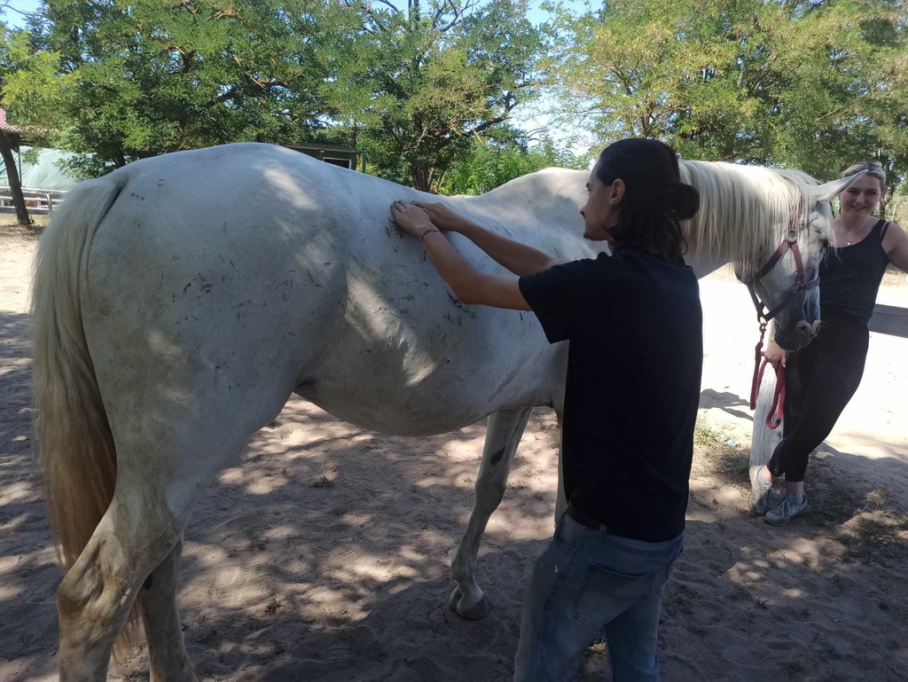
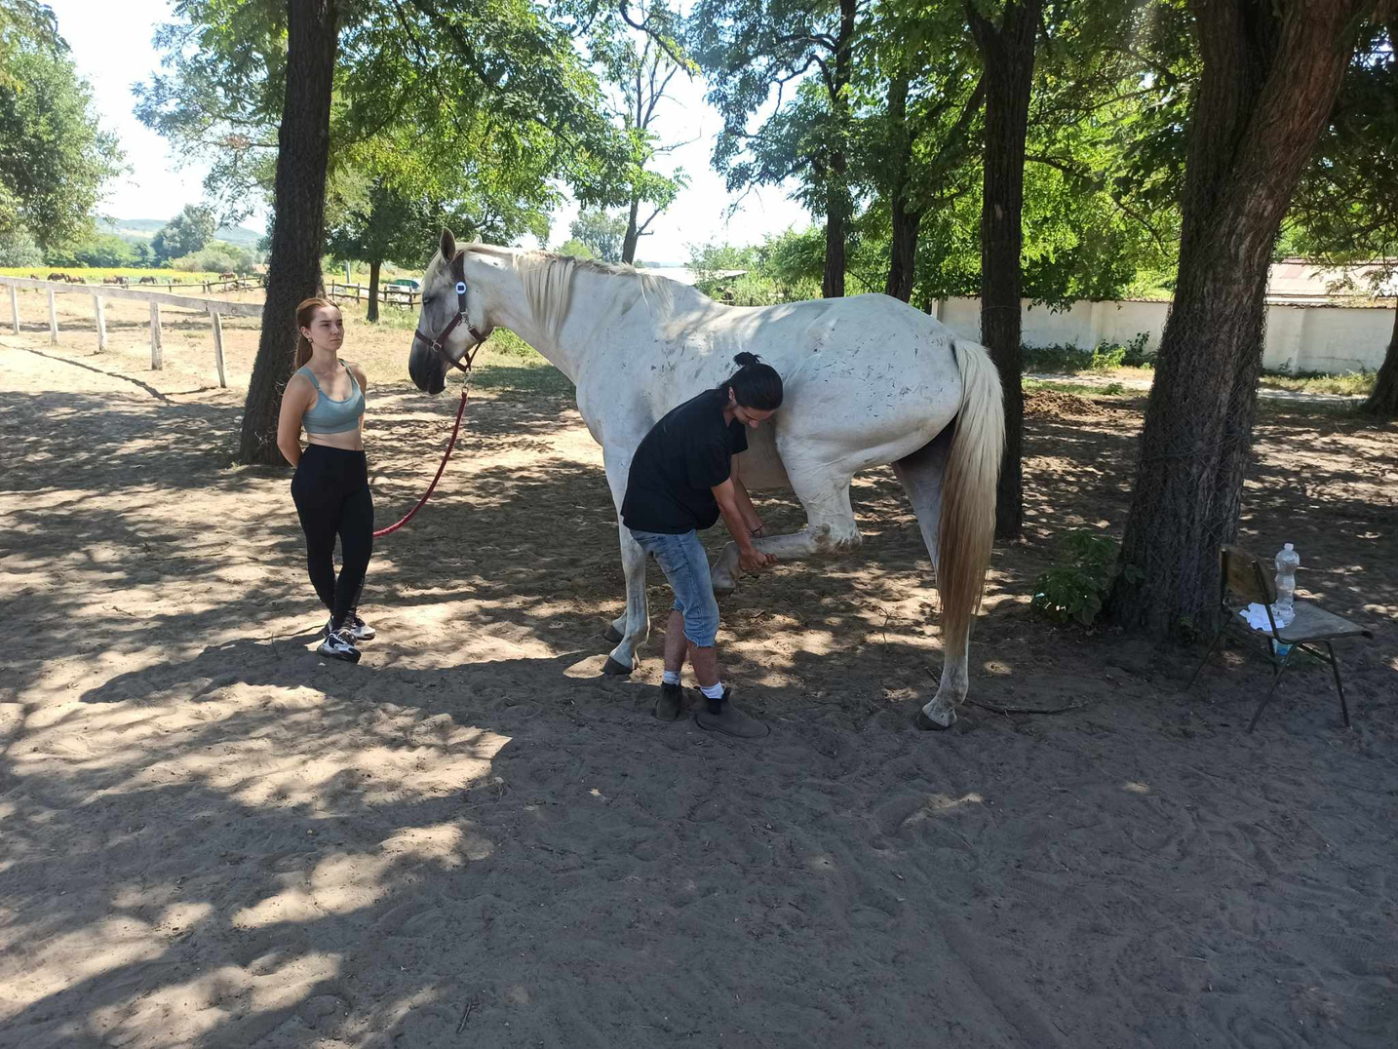
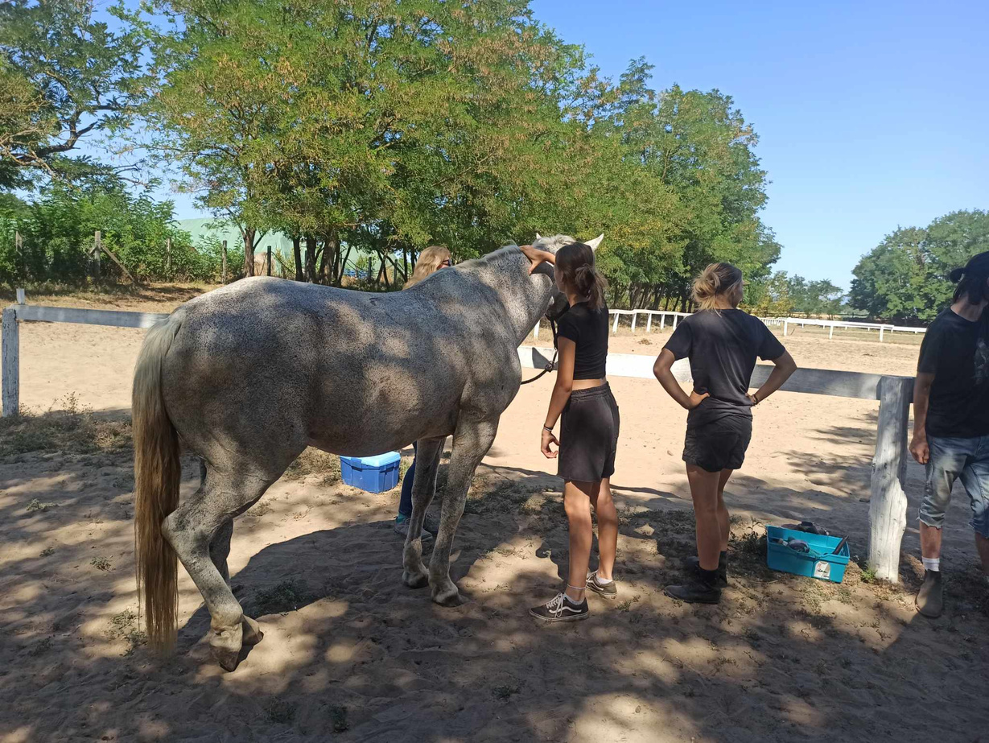
Физиотерапија и масажа
Побољшава циркулацију крви, ублажава грчеве мишића, помаже регенерацији и опушта.

Slide 4

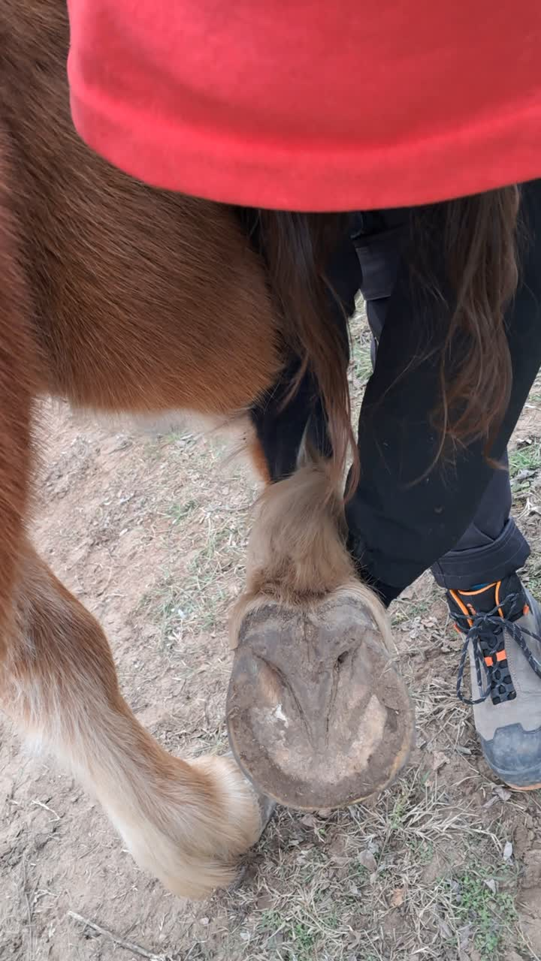
Физиотерапија и масажа
Уз технике масаже, вежбе опуштања и истезања које се редовно користе!
Можемо спречити многе мишићно-скелетне проблеме,
Можемо учинити покрете нашег коња опуштенијим и опуштенијим,
Можемо побољшати физичко здравље нашег коња,
Захваљујући квалитетном времену проведеном заједно, помаже нам да продубимо однос са коњем!

Slide 5
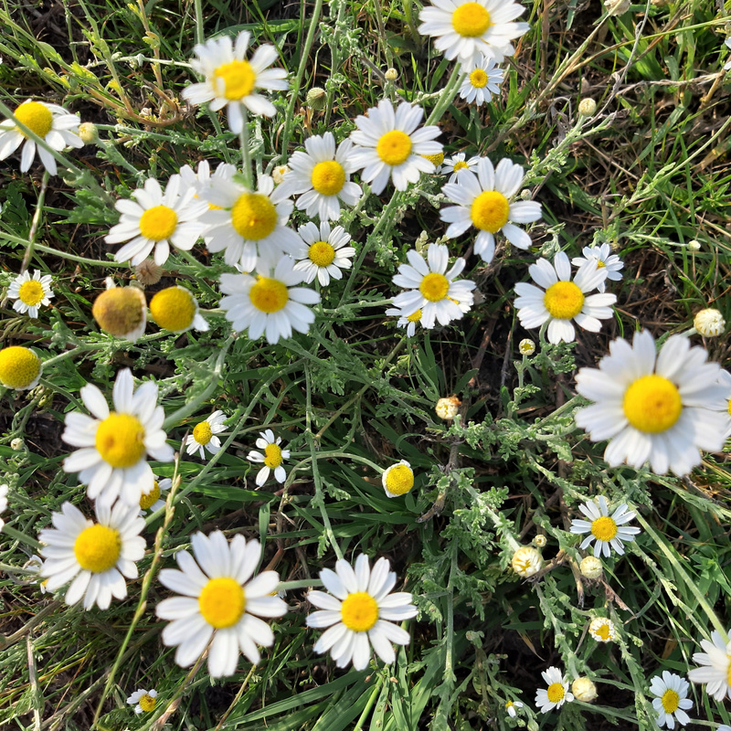
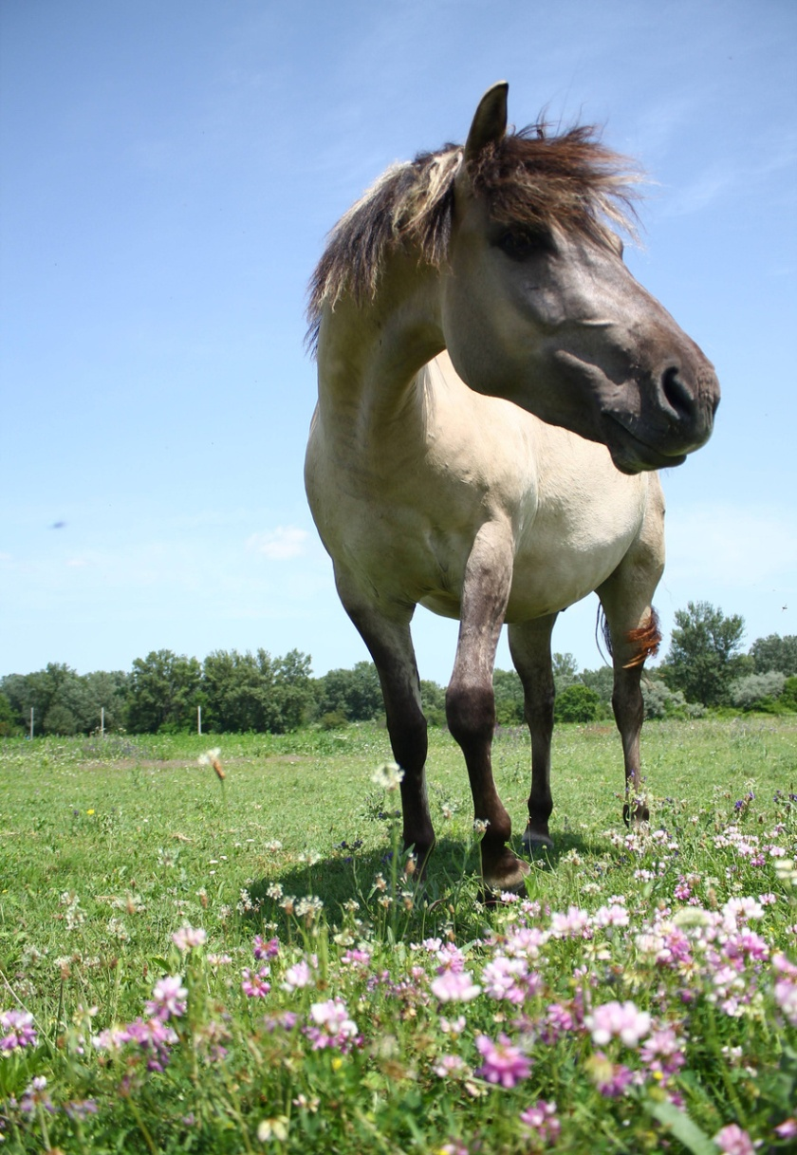
  Биљна медицина (фитотерапија)
Када треба користити?
Као додатак традиционалним лековима.
Као превенција.
У случају хроничних проблема (нпр. поновљена храманост, колике, шепавост).
За смиривање нервног система стресираних коња, нервозних спортских коња.
За убрзавање рехабилитације након операције или регенерације након повреда.
Важно! Увек потражите мишљење ветеринара пре него што започнете алтернативни третман како бисте били сигурни да одговара тренутном здравственом стању коња!

Slide 6
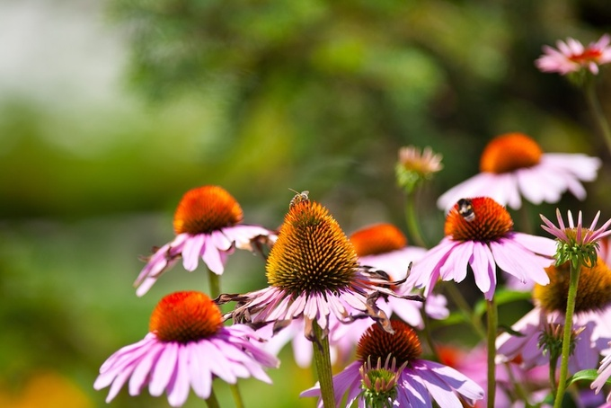
Са биљем за имуни систем
Лековито биље може подржати функционисање ослабљеног имуног система на неколико начина, али фитотерапија је првенствено додатак правилном узгоју, исхрани и биолошкој безбедности!
Ехинацеа: повећава број ћелија укључених у имуне реакције, чинећи тако имуни систем ефикаснијим током инфекције.
Пошто повећава спремност имуног система, животињу хранимо ехинацеом највише 4-6 недеља, а затим правимо паузу од најмање толико времена. Расположива имунолошка заштита се развија након око 2 недеље храњења.

Slide 7
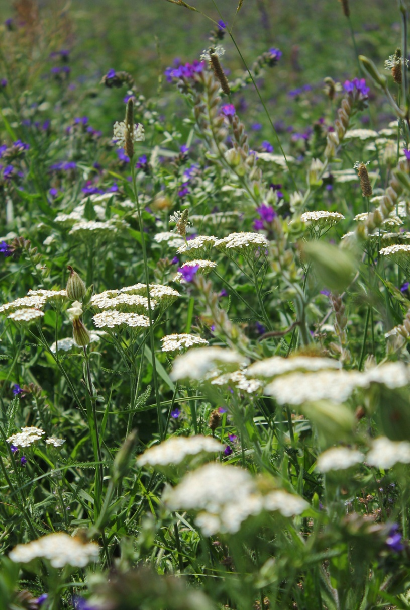
Са биљем за имуни систем
Друге „имуномодулаторне“ биљке могу се користити за заштиту одбрамбених линија имуног система (слузокоже, коже, цревне флоре) и индиректно стимулисање процеса који се тамо одвијају.
Ту спадају биљке које утичу на варење и функцију жлезда, као што су корен рена, бели лук, сапуница, сладић, хајдучка трава, невен или лист маслачка. Приликом употребе ових биљака, увек се морају узети у обзир контраиндикације, које су првенствено повезане са стањем желудачне и цревне слузокоже.

Slide 8
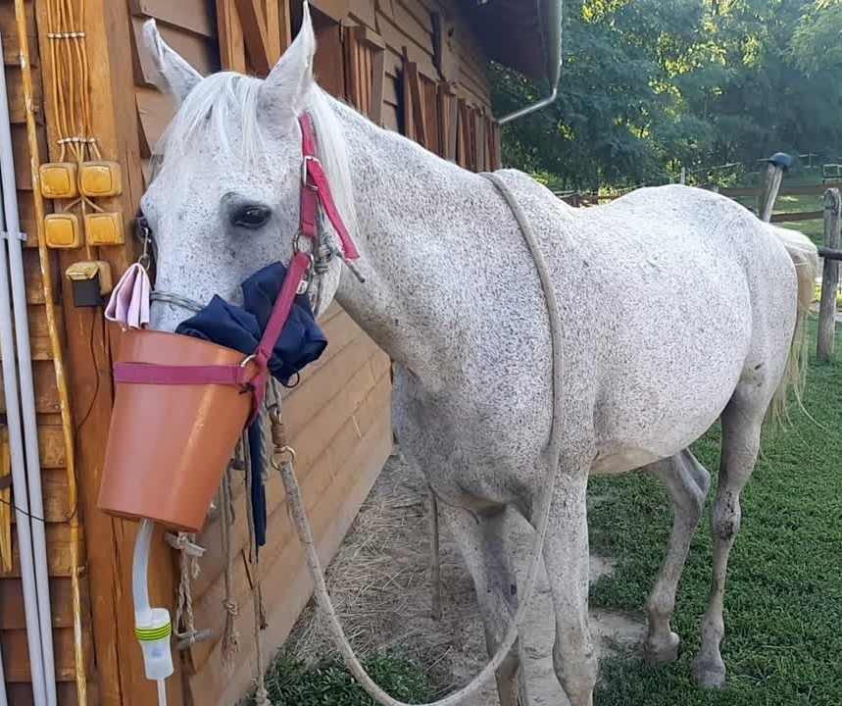
Коришћење етеричних уља ароматерапије
Спољашњи третман,
Инхалација,
Орални третман.
ВАЖНО! Етерична уља се обично користе разблажена! Нека етерична уља могу се користити неразблажена за лечење рана, нпр. камилица, лаванда, хајдучка трава. Етерична уља можемо користити за трљање, масажу, прање и компресовање коња, а можемо направити и маст и крему за стопала од етеричних уља. За инхалацију, нпр. нана, еукалиптус. Етерична уља су понекад погодна и за оралну употребу (храњење).

Slide 9
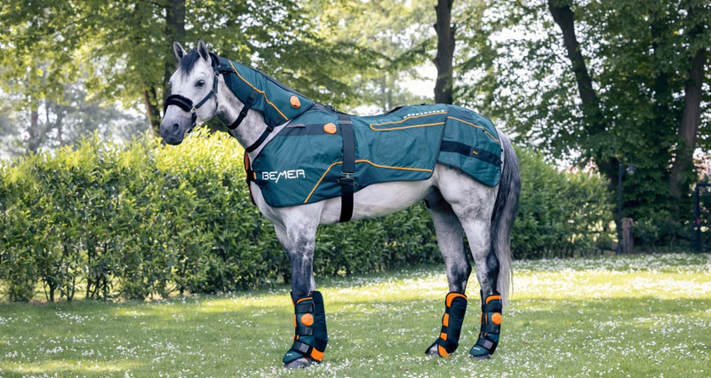
Магнетна терапија
Суштина терапије је да се пулсирајућа магнетна поља користе за активирање различитих физиолошких процеса у телу. Јачина магнетних импулса (чак и на највишем нивоу осетљивости) је мања од магнетне јачине Земље.
Области примене система магнетне терапије су:
здравствена заштита ублажавање стреса
постизање оптималних перформанси у спорту
регенерација након рада, спорта или болести
мускулоскелетна рехабилитација
подстицање процеса зарастања након акутне или хроничне болести
ублажавање бола,
смањење упале.

Slide 10
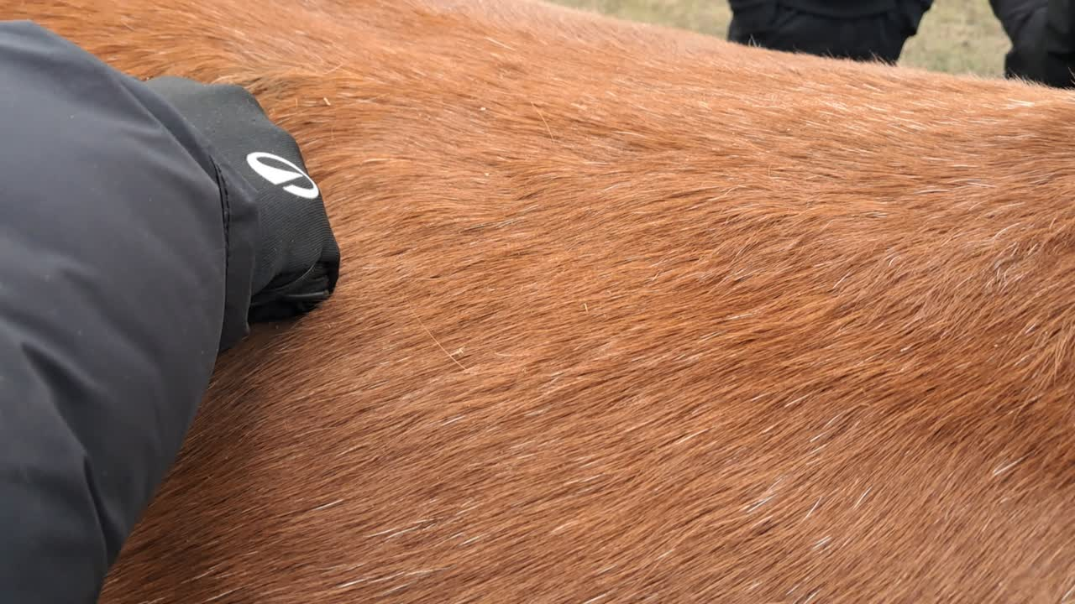


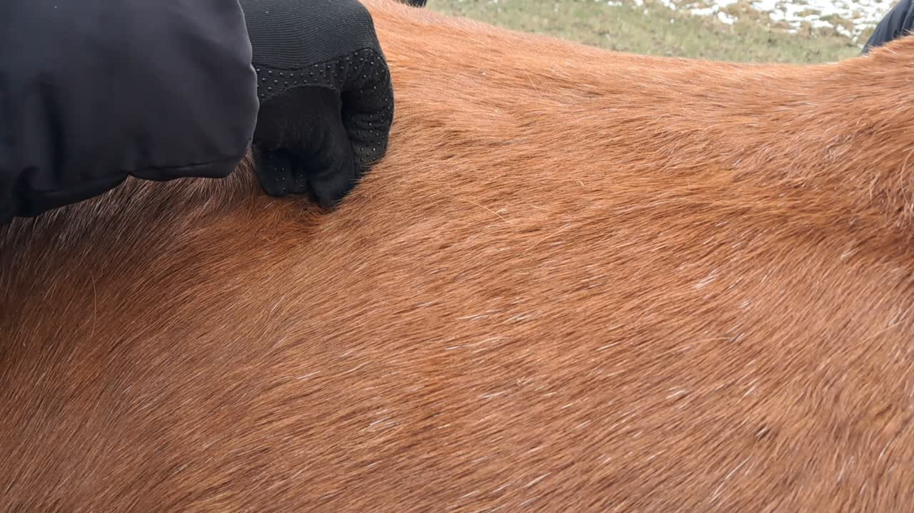

Акупунктура/Акупресура
Стимулишући меридијане, хармонизује енергију тела и може се користити и за ублажавање болова и лечење проблема са унутрашњим органима.
Колика тачка
Под утицајем сталног притиска/стимулације, коњ опушта мишиће леђа и глатке мишиће црева.
Видљиви су мали тремори мишића
Овако помажемо покретању столице! Одлично за благе симптоме колика!

Slide 11
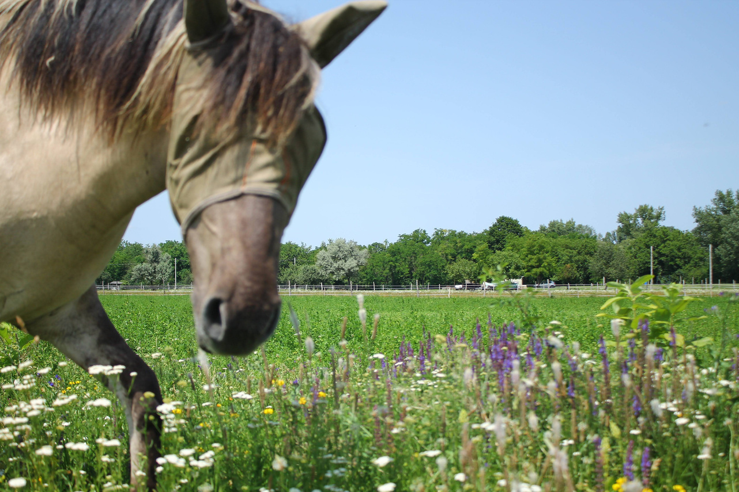


Извори
Приредила:
György Tímea
Lócsontkovácsolás-Soltész András -
SAU.FAIR ÁLLATGYÓGYÁSZATI BT., 2010
www.fitocavallo.com
Контролни задатак
Сарађивала:
Tamás Kíra, Lajtos Enikő, Gyenge Lili
Слике: соп.

